Slide 1
Segmentation

Slide 2


3D Point Clouds for Ground Vehicles
$$p_{t= \left\{p_{1},……,p_{N_{t}} \right\}}$$
$P_{t} :$시간 t에서 획득한 Point clouds
$$P_{i}={\left(x_{i},y_{i},z_{i}\right)}^{T}$$
$P_{i} :$ 한 개의 포인트.

Slide 3
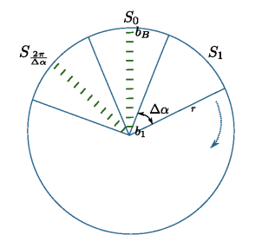


3D Point Clouds for Ground Vehicles
$$Segment\left(p_{i}\right)= \frac{atan\left(y_{i},x_{i}\right)}{∆a}$$
$$P_{s}= \left\{p_{i}∈P | Segment\left(p_{i}\right)=s\right\}$$

Slide 4

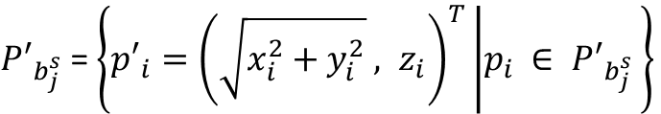
3D Point Clouds for Ground Vehicles
$$r_{j}^{min}≤ \sqrt{x_{i}^{2}+ y_{i}^{2} } ≤r_{j}^{max}$$
${P′}_{b_{j}^{s}}$ = $\left\{{p′}_{i}={\left(\sqrt{x_{i}^{2}+y_{i}^{2}} , z_{i}\right)}^{T} | p_{i }∈ {P′}_{b_{j}^{s}} \right\}$

Slide 5
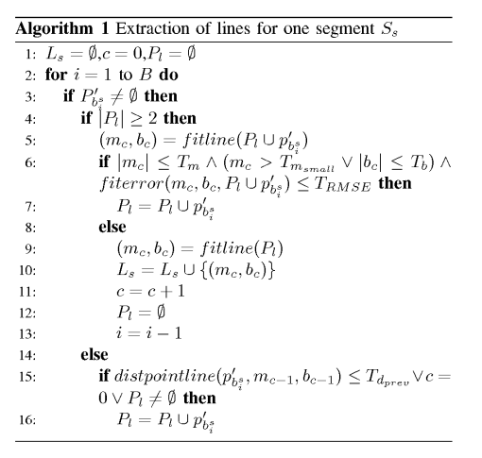
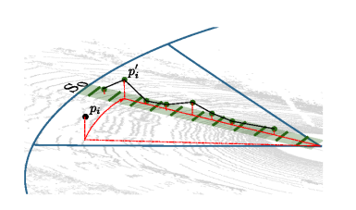
3D Point Clouds for Ground Vehicles

Slide 6
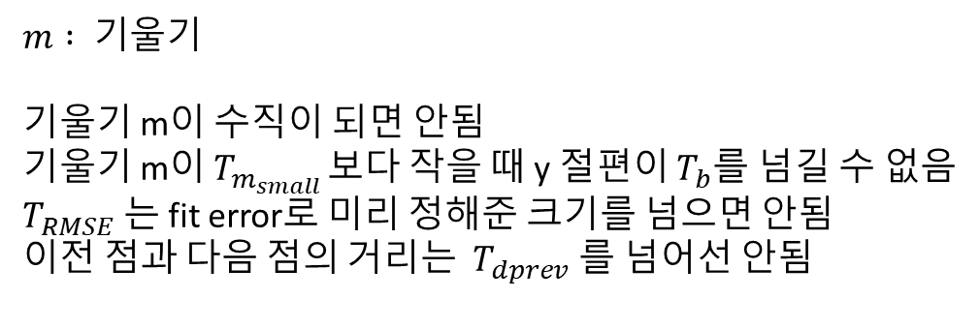


3D Point Clouds for Ground Vehicles
$$T_{b}=threshold$$
$$y=mx+b$$
$m : 기$울기
기울기 m이 수직이 되면 안됨
기울기 m이 $T_{m_{small }}$보다 작을 때 y 절편이 $T_{b}$를 넘길 수 없음
$T_{RMSE} 는$ fit error로 미리 정해준 크기를 넘으면 안됨
이전 점과 다음 점의 거리는 $T_{dprev}$ 를 넘어선 안됨

Slide 7
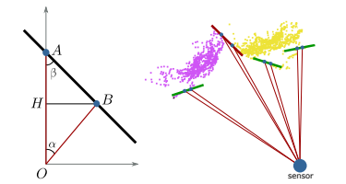
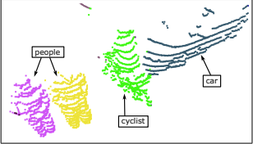
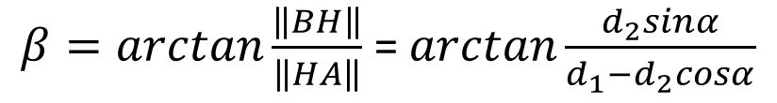
Range Image-Based Segmentation
$β=arctan\frac{\left\|BH\right\|}{\left\|HA\right\|}$ = $arctan\frac{d_{2}sinα}{d_{1}−d_{2}cosα}$

Slide 8
Range Image-Based Segmentation
(너비우선 탐색) Breadth-First Search
 | (2,2)
(3,1) | (3,2) | (3,3)
 | (4,2)
queue
(3,2)
queue
(2,2)
(3,3)
(4,2)
(3,1)

Slide 9
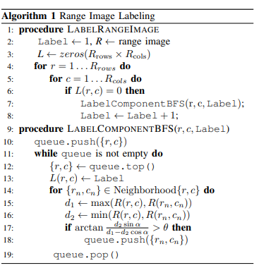
Range Image-Based Segmentation

Slide 10
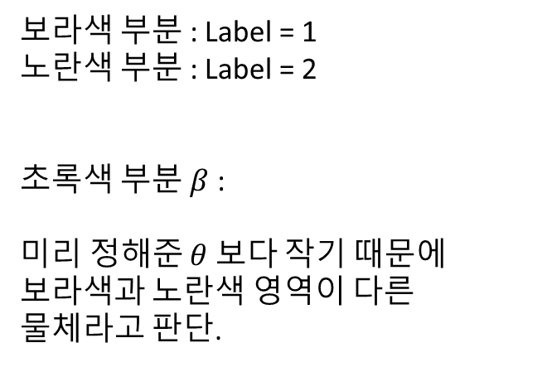
Range Image-Based Segmentation
(1,1) 1 | (1,2) 1 | (1,3) 1
 | (2,2) 1 | (2,3) 1
 | (3,2) 1 | (3,3) 1 |  | (3,5) 2
 |  |  |  | (4,5) 2
 |  |  |  | (5,5) 2
보라색 부분 : Label = 1
노란색 부분 : Label = 2
초록색 부분 $β$ :
미리 정해준 $θ$ 보다 작기 때문에 보라색과 노란색 영역이 다른 물체라고 판단.

